Slide 1
Jméno autora: Mgr. Ladislav Kažimír Datum vytvoření: 08.04.2013
Číslo DUMu: VY_32_INOVACE_01_Ch_OCH
Ročník: II.
Vzdělávací oblast: Přírodovědné vzdělávání
Vzdělávací obor: Chemie
Tematický okruh: Organická chemie
Téma: Uhlovodíky a jejich dělení
Metodický list/anotace:
Prezentace je určena pro téma Uhlovodíky a jejich dělení v rozsahu SŠ. Základních dělení organických sloučenin, jejich klasifikace. Základních dělení uhlovodíků a jejich klasifikace.

Slide 2
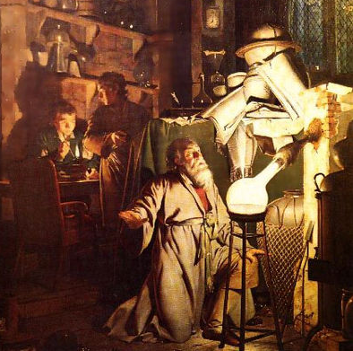
uhlovodíky Dělení
Obr.1

Slide 3
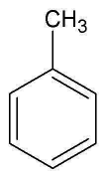
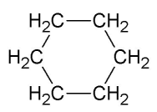
Klasifikace organických sloučenin
Organické sloučeniny
acyklické
cyklické
nasycené
nenasycené
areny
uhlovodíky
deriváty

Slide 4
Klasifikace organických sloučenin
acyklické - otevřený (lineární) řetězec
cyklické - uzavřený(cyklický) řetězec
nasycené - v uhlíkovém řetězci pouze jednoduché vazby (σ-vazby)
nenasycené mají aspoň jednu dvojnou nebo trojnou vazbu (aspoň jednu π-vazbu)
aromatické - uzavřený řetězec, kde se pravidelně střídá dvojná a jednoduchá vazba - benzenové jádro
uhlovodíky - molekuly obsahují pouze atomy C a H
deriváty uhlovodíků atom H v molekule uhlovodíku nahrazen atomem jiného prvku nebo skupinou atomů

Slide 5
Klasifikace uhlovodíků
Uhlovodíky
acyklické
cyklické
alkany
alkeny
alkadieny
alkiny
alicyklické
areny

Slide 6
Klasifikace uhlovodíků
acyklické - otevřený (lineární) řetězec
alkany - mají pouze jednoduché vazby (σ-vazby)
alkeny - v molekule kromě vazeb jednoduchých jedna dvojná (jedna π -vazba)
alkadieny - v molekule kromě vazeb jednoduchých dvě dvojné (dvě π -vazby)
alkyny - v molekule kromě vazeb jednoduchých jedna trojná (dvě π –vazby mezi toutéž dvojicí uhlíků)
cyklické – uzavřený (cyklický) řetězec
alicyklické - mají vazby jako uhlovodíky otevřené
předpona cyklo -
areny – zvláštní typ vazby – benzenové jádro

Slide 7
Homologická řada
Řada sloučenin, v níž se kterýkoli člen řady liší od předcházejícího členu ve stavbě o stejnou skupinu atomů.
Homologický přírůstek - skupinu atomů o kterou se kterýkoli člen řady liší od předcházejícího členu ve stavbě.
Řetězová izomerie
v homologických řadách uhlovodíku dochází k řetězové izomerii
tentýž souhrnný vzorec
dochází k rozvětvení uhlíkového řetězce
řetězové izomery se liší svými vlastnostmi
se vzrůstajícím počtem C v molekule se počet řetězových izomerů rychle zvětšuje

Slide 8
Citace
Obr.1 WRIGHT, Joseph. Soubor: JosephWright-Alchemist.jpg - Wikimedia Commons [online]. [cit. 20.2.2013]. Dostupný na WWW: http://commons.wikimedia.org/wiki/File:JosephWright-Alchemist.jpg
Literatura
Honza, J.; Mareček, A. Chemie pro čtyřletá gymnázia (3.díl). Brno: DaTaPrint, 2000;ISBN 80-7182-057-1
Pacák, J. Chemie pro 2. ročník gymnázií. Praha: SPN, 1985
Kotlík B., Růžičková K. Chemie I. v kostce pro střední školy, Fragment 2002, ISBN: 80-7200-337-2
Vacík J. a kolektiv Přehled středoškolské chemie, SPN 1995, ISBN: 80-85937-08-5

